Slide 1
Istep暑期学校小组作业
展示人：秦雪龙
同组成员：刘家豪，杨深伸，费家乐，李桓国，张晶，陈绪梁，洪江刘，徐绍轩，张鹏，郭超，叶旷旷

Slide 2
目录
题目要求
初始文件
直接拟合
优化拟合方式
优化筛选条件
对题目的一些思考
附录（代码）

Slide 3
题目要求
寻找保留90%信号的事例筛选条件并给出本底去除率
对事例筛选后的数据样本进行拟合，确认拟合参量和信号本底数目
对筛选条件进行优化

Slide 4
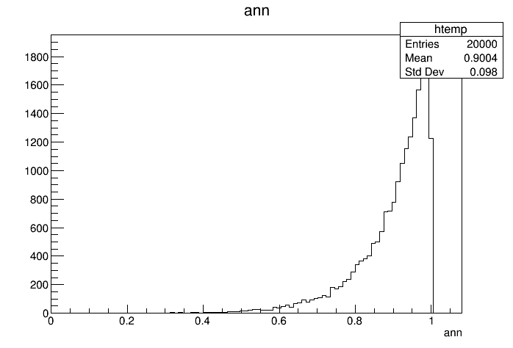
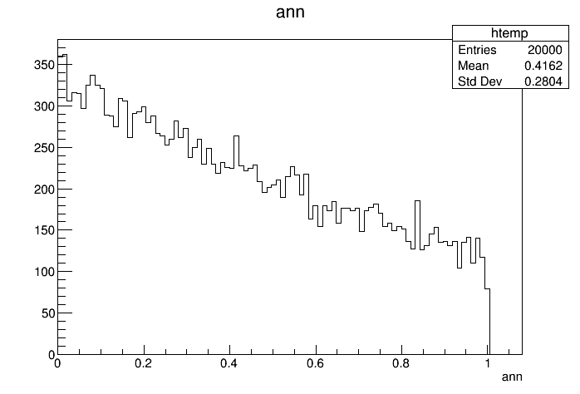
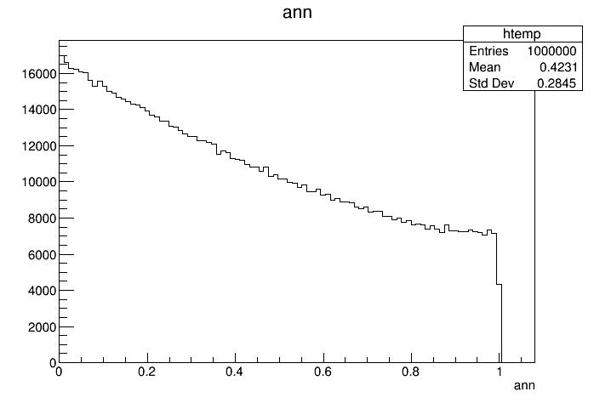
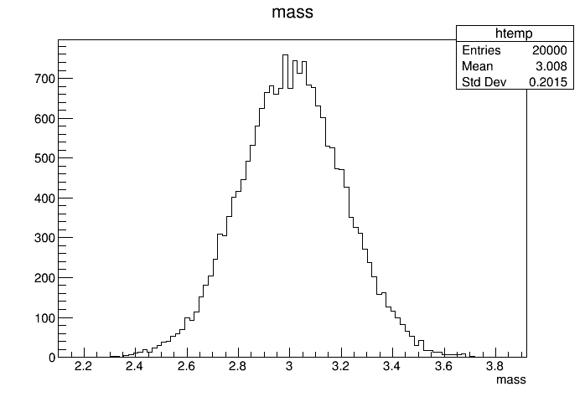
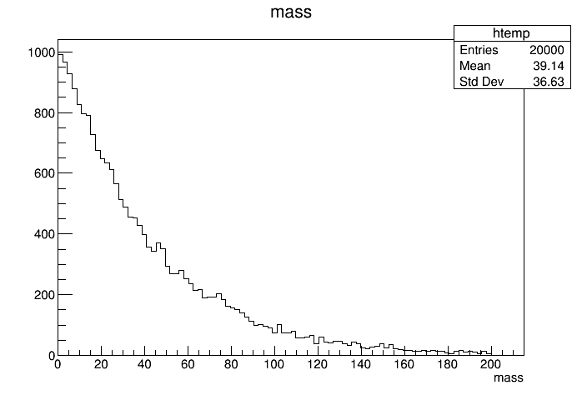
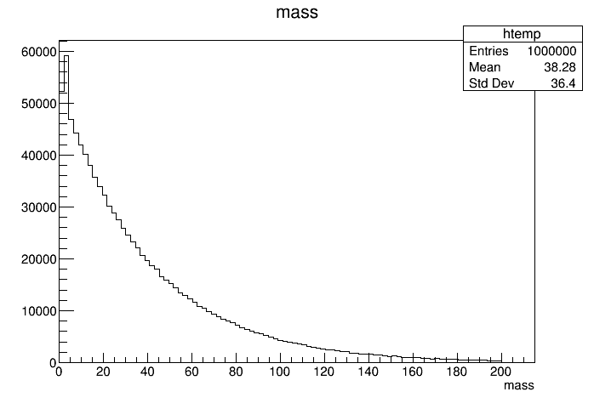
初始文件
signalmc backgroundmc data
总事例数：20000 总事例数：20000 总事例数：200000

Slide 5
确认筛选条件
利用MakeClass生成的头文件对tree进行读取
利用C++中list容器，把信号蒙卡样本中的ann变量存储到一个list中，利用list.sort()对ann变量从小到大进行排序，得到第2001个数据即能确定筛选条件ann>=0.77289，本底去除率为85.54%。
根据蒙卡样本的质量分布选择质量窗[2.2,3.8] MeV。

Slide 6
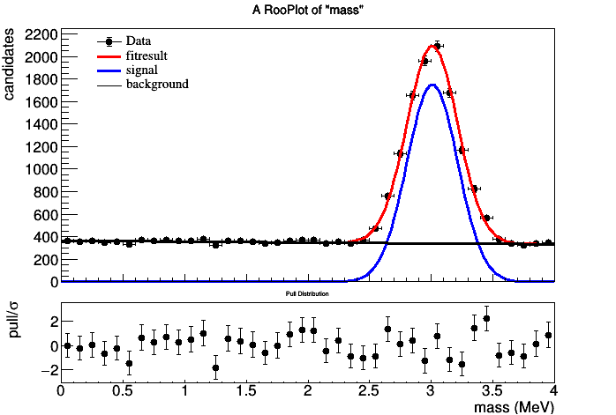
直接拟合
利用RooFit直接进行拟合，本来选取的质量窗拟合效果不好，经过尝试最终选择质量范围为[0,4] MeV，得到了比较好的拟合结果。

Slide 7
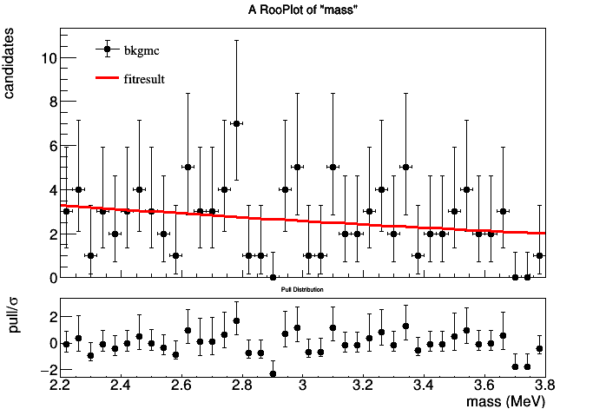
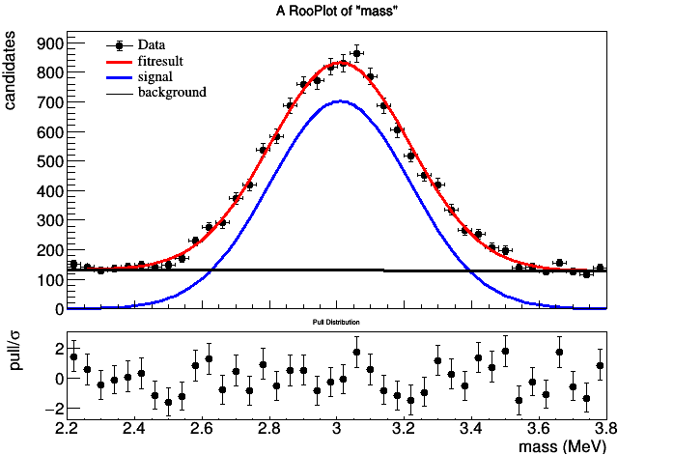
优化拟合方式
先拟合经过与数据样本相同的筛选条件筛选后的本底的蒙卡样本确定本底的拟合参数，减少最终数据拟合中的参量。最终得到了很好的拟合结果。

Slide 8
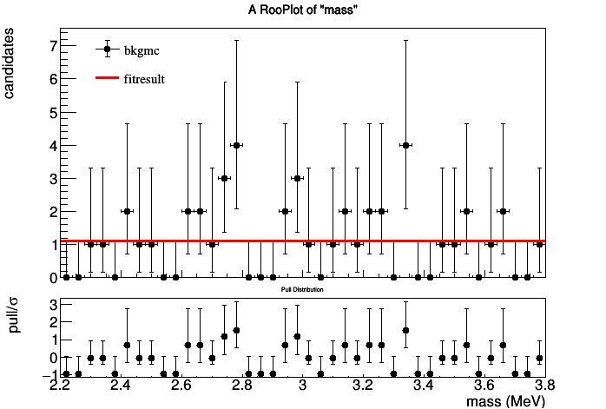
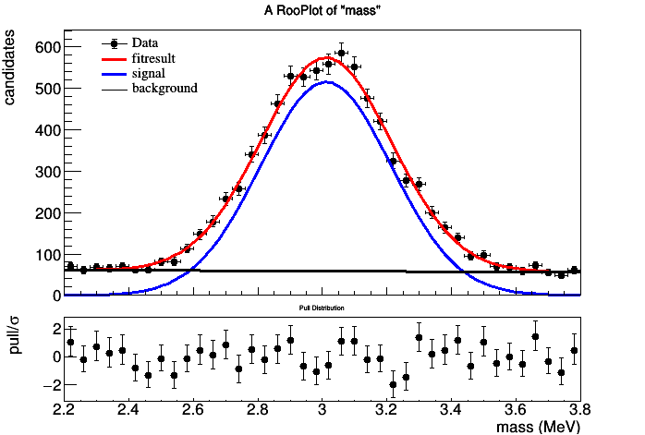

优化筛选条件
利用信号显著性$S=\frac{s}{\sqrt{b}}，对$list进行循环确定最大信号显著性对应的筛选条件。
最终得到的筛选条件为ann>= 0.894212 ，此时对应的信号本底去除率为0.9375。

Slide 9
对题目的一些思考
本底的蒙卡样本经过质量窗和ann的筛选后所剩余的事例数目太少，拟合可能会不够精确。
样本的变量数只有两个，然而在真实的分析过程中会有大量的变量，这种情况下筛选条件的优化是一个十分重要的问题。（多变量分析）

Slide 10
谢谢大家

Slide 11
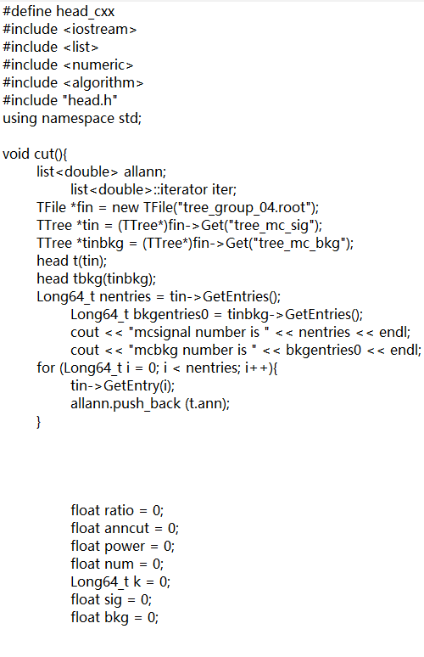
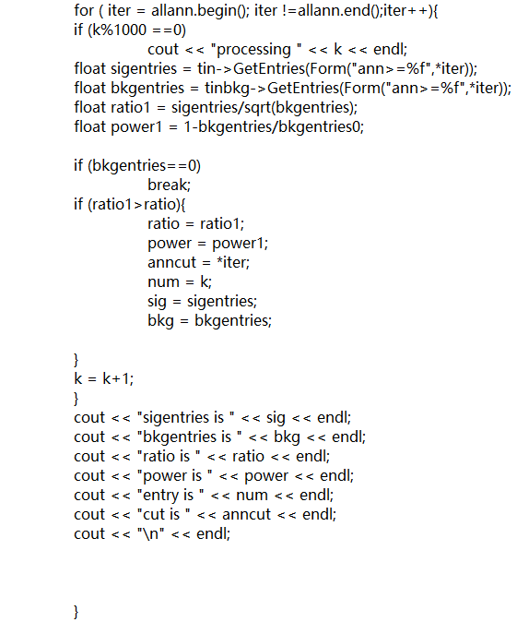
代码（优化筛选条件）

Slide 12
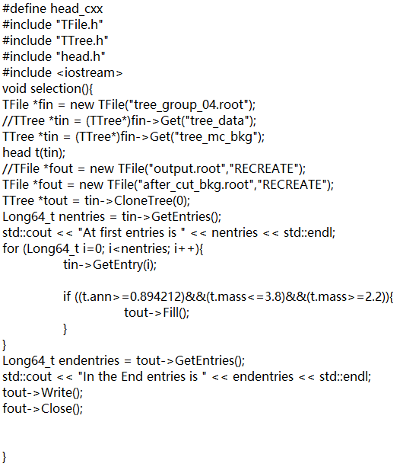
代码（筛选）

Slide 13
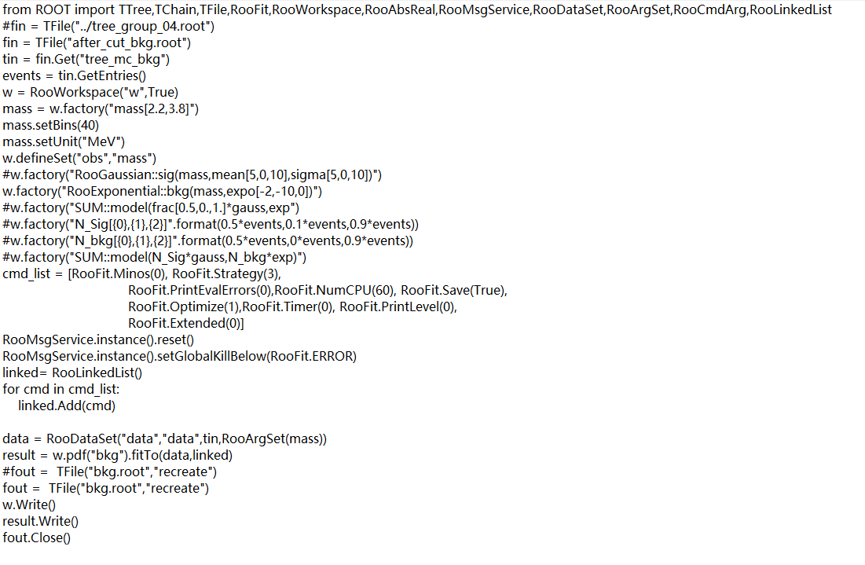
代码（拟合本底）

Slide 14
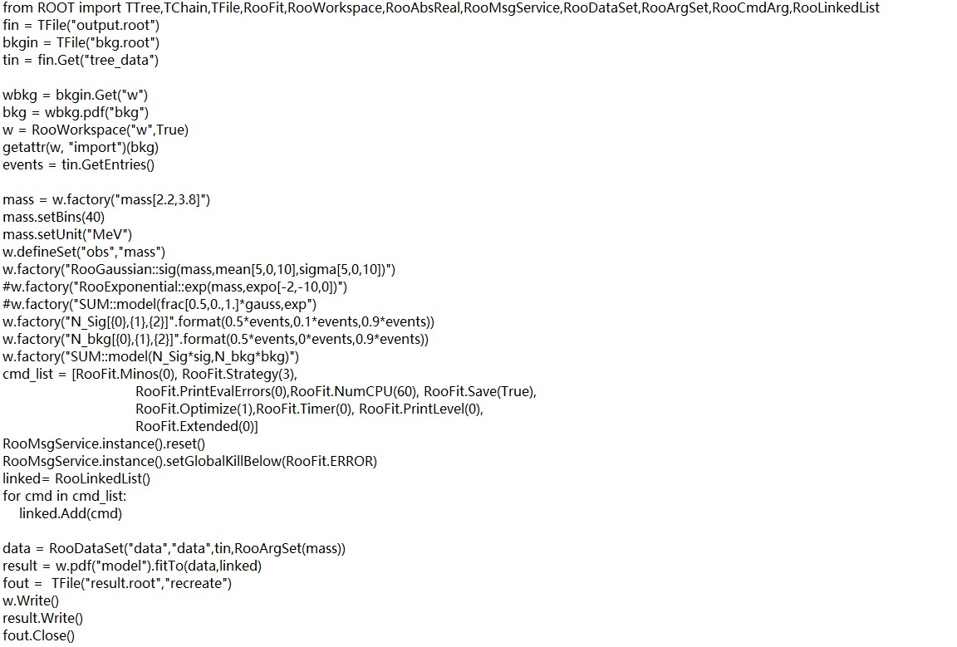
代码（拟合数据样本）

Slide 15
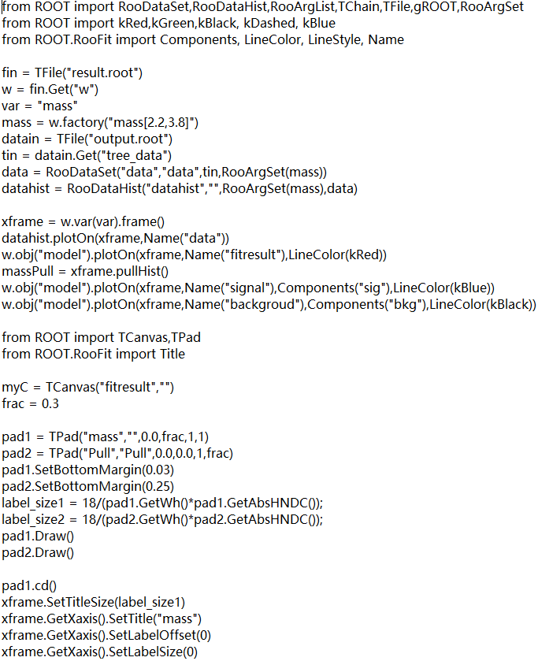
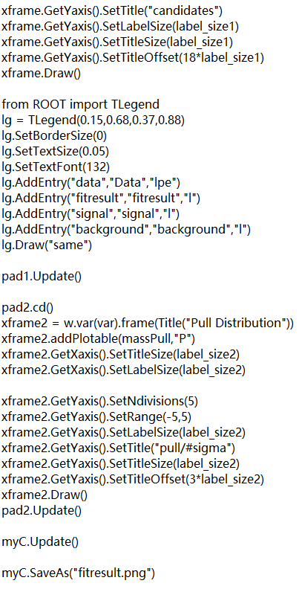
代码（画图）

